Slide 1



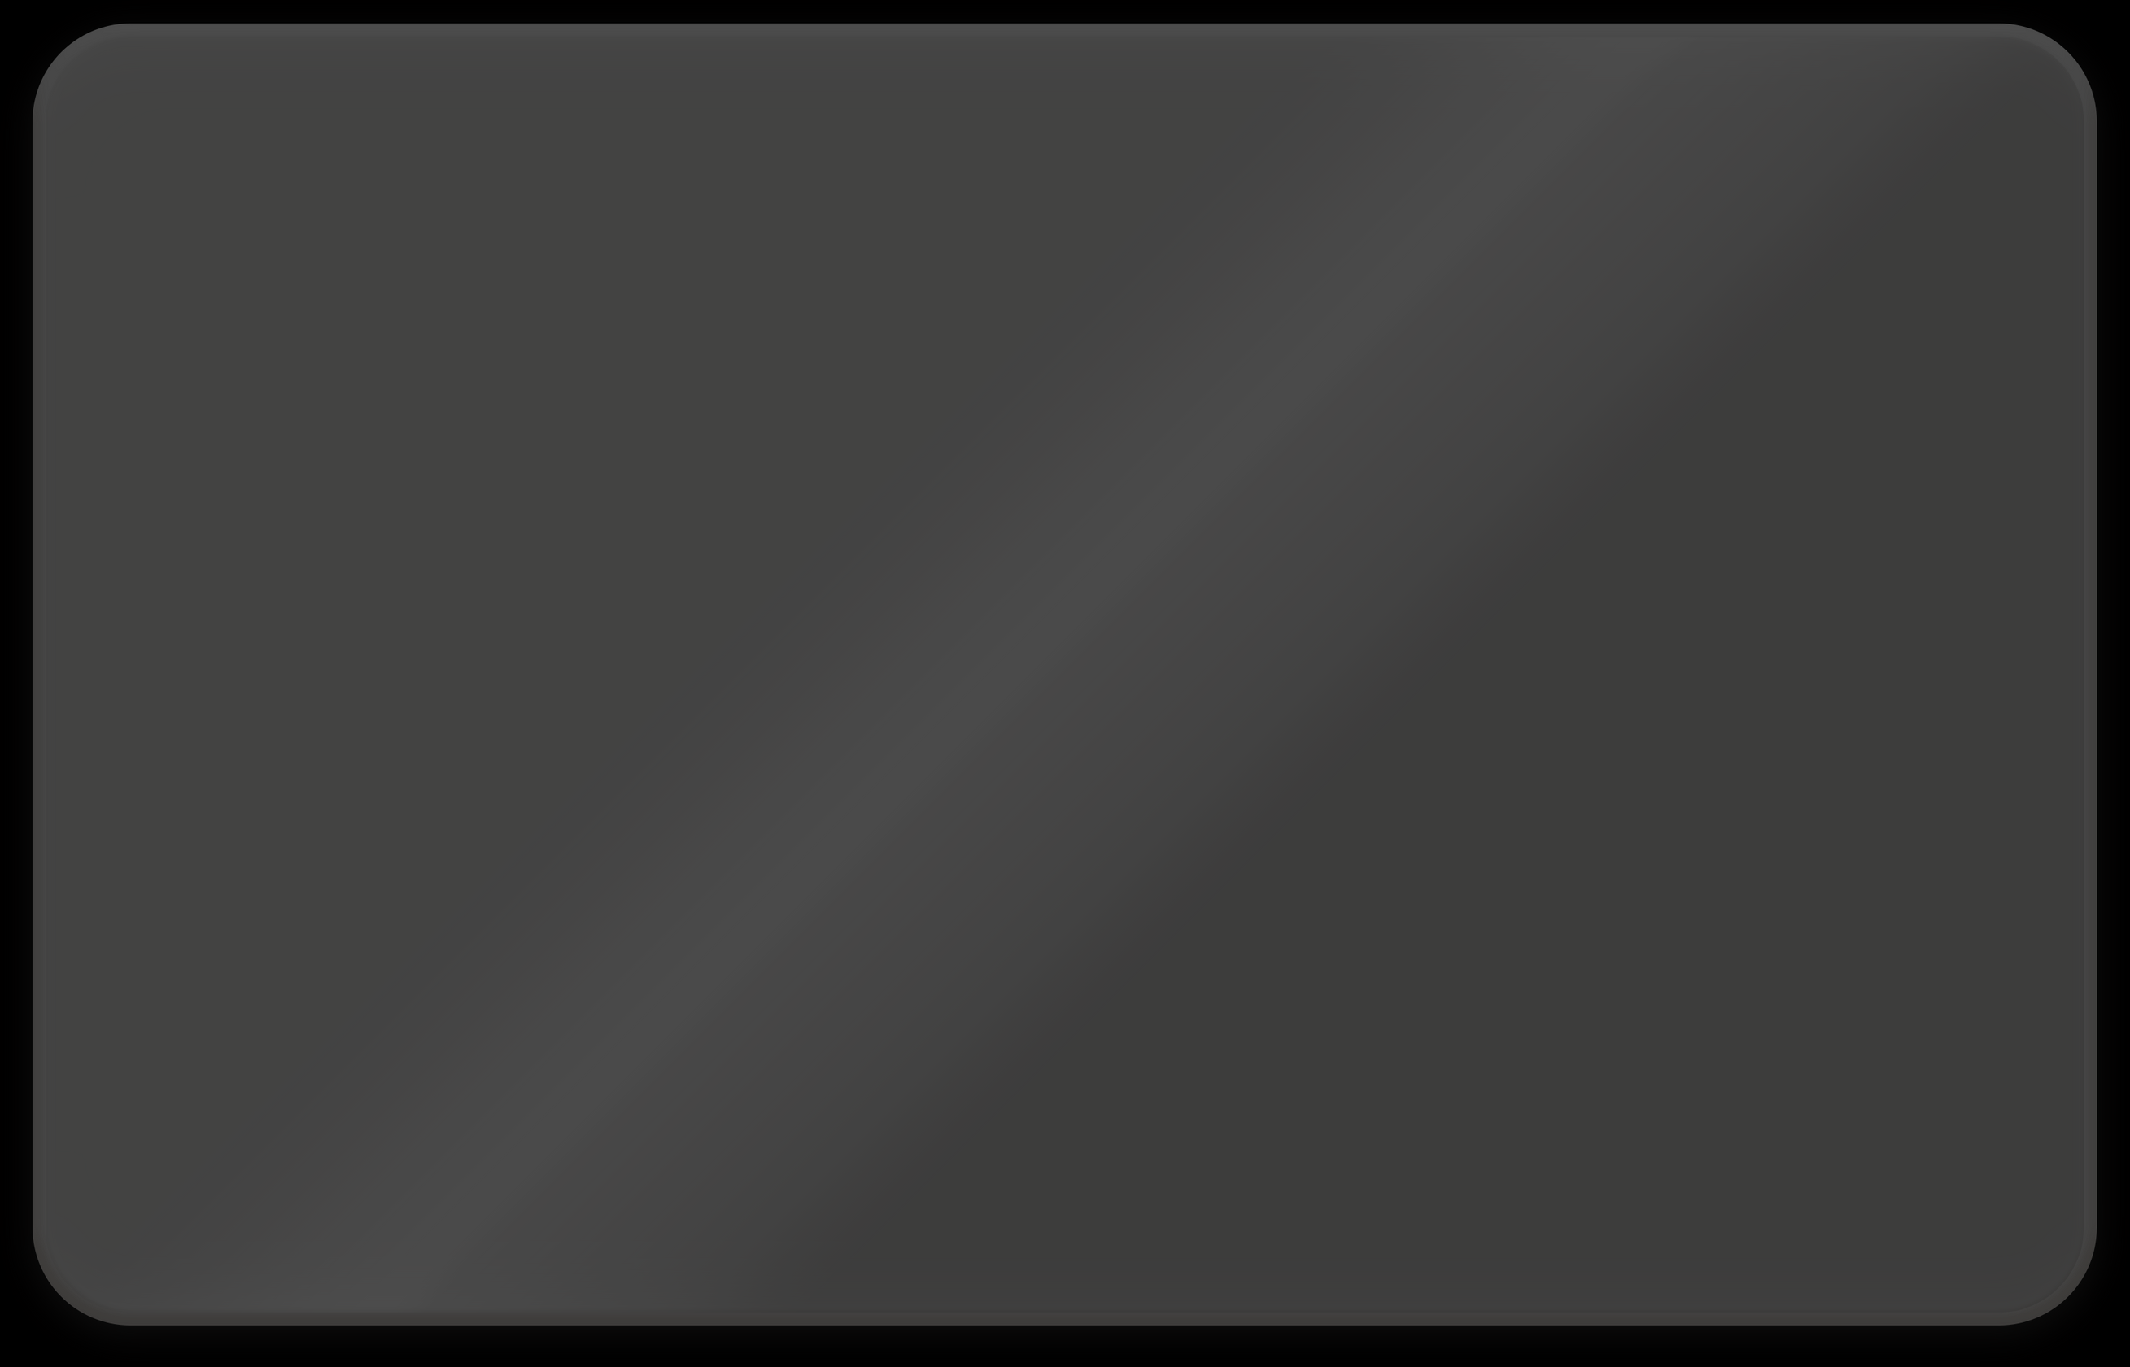
Projekt aplikacji zarządzającej wypożyczalnią sprzętu sportowego

Slide 2
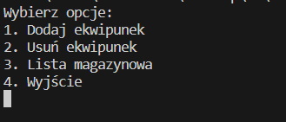
Dzisiaj chciałbym zaprezentować aplikację do zarządzania wypożyczalnią sprzętu sportowego. Nasza aplikacja ma na celu ułatwienie zarządzania zapasami sprzętu oraz monitorowanie aktualnego stanu magazynu.
Teraz przechodzimy do prezentacji interfejsu użytkownika naszej aplikacji. Na tym slajdzie możecie zobaczyć ekran główny aplikacji. Składa się on z intuicyjnego menu, które umożliwia łatwe nawigowanie po różnych funkcjach.

Slide 3
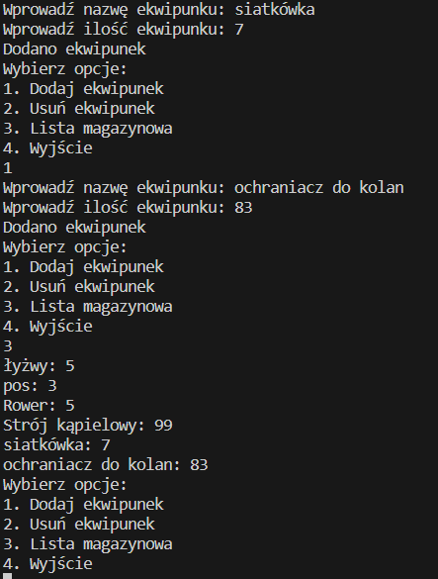
Przejdźmy teraz do dodawania sprzętu do naszego magazynu. Wystarczy kliknąć w odpowiednią opcję w menu, a następnie wprowadzić nazwę i ilość sprzętu, który chcemy dodać. Po zatwierdzeniu, sprzęt zostanie dodany do bazy danych. Oto przykład dodawania siatkówki i ochraniaczy do kolan do magazynu:

Slide 4
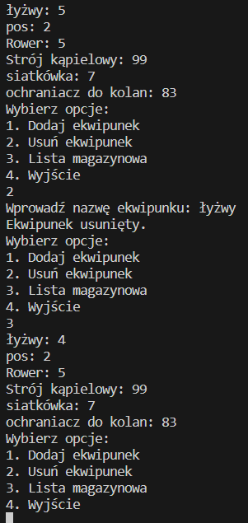
Kolejną ważną funkcją naszej aplikacji jest usuwanie sprzętu z magazynu. Po wybraniu odpowiedniej opcji z menu, wystarczy wprowadzić nazwę sprzętu, który chcemy usunąć. Nasza aplikacja sprawdzi dostępność sprzętu i, jeśli jest możliwe, zaktualizuje stan magazynu. Tutaj pokażę, że jak na przykład zostało 5 łyżew i 1 komplet wypożyczymy, to dzięki wprowadzeniu w system mamy informacje, że zostało nam 4 komplety. Oto przykład usuwania łyżew z magazynu:

Slide 5
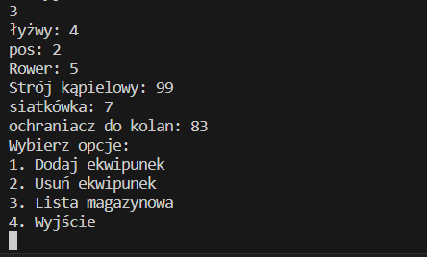
Aby sprawdzić aktualny stan magazynu, wystarczy wybrać opcję "Lista magazynowa" z menu. W wyniku pojawi się lista sprzętu wraz z ilością dostępną w magazynie. Dzięki temu możemy łatwo monitorować stan naszych zasobów. Oto przykład wyświetlania stanu magazynowego:

Slide 6
Aplikacja do zarządzania wypożyczalnią sprzętu sportowego zapewnia prosty i intuicyjny sposób zarządzania zapasami oraz monitorowania stanu magazynowego. Dzięki niej możemy łatwo dodawać, usuwać i sprawdzać dostępność sprzętu. Projekt został zrealizowany przy użyciu języka Python i bazy danych SQLite.
Dziękuję za uwagę i obejrzenie prezentacji:
Wojciech SIWIK

